Slide 1
HRVATSKO KEMIJSKO DRUŠTVO-SPLIT

Slide 2
Izvještaj o radu HKD-Split za razdoblje od rujna 2016. do rujna 2017.
U izvještajnom razdoblju Hrvatsko kemijsko društvo - Split organiziralo je tri znanstvena kolokvija.
Prosječna posjećenost održanih kolokvija bila je oko 30 članova. Predavanjima su uz članove HKD-a Split sudjelovali i studenti Kemijsko-tehnološkog fakulteta.

Slide 3
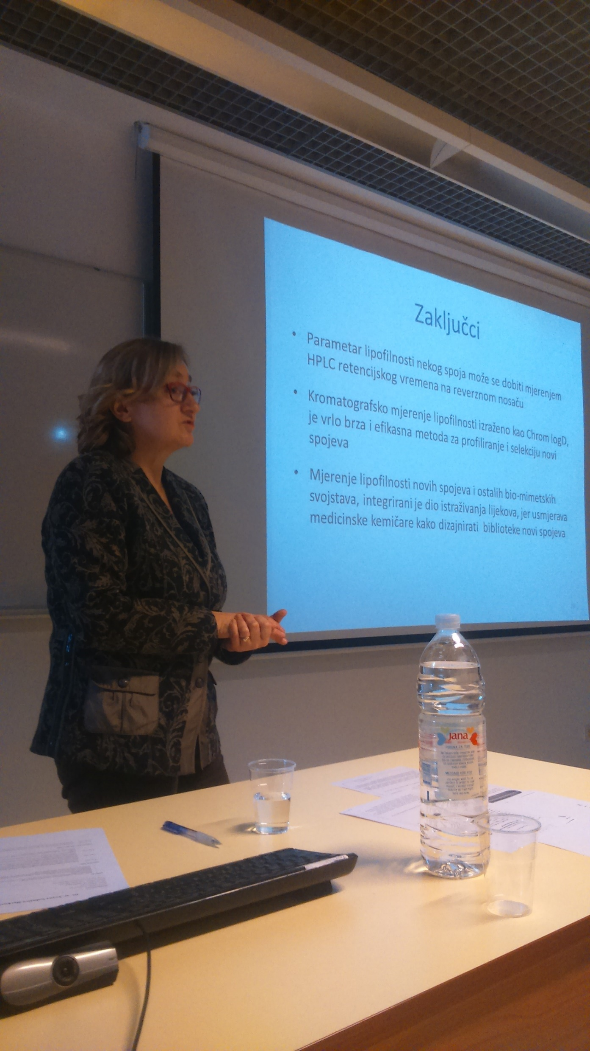
Na 203. kolokviju 23. veljače 2017. godine, dr. sc. Vesna Gabelica Marković, viša znanstvena suradnica, pročelnica Sekcije za medicinsku i farmaceutsku kemiju Hrvatskog kemijskog društva održala je predavanje pod naslovom "Određivanje lipofilnosti biološki aktivnih molekula tekućinskom kromatografijom visoke djelotvornosti". Pročelnica je prisutne upoznala i s radom te planovima Sekcije za medicinsku i farmaceutsku kemiju. Kolokvijem je predsjedavao prof. dr. sc. Zoran Grubač, Kemijsko - tehnološki fakultet u Splitu.

Slide 4
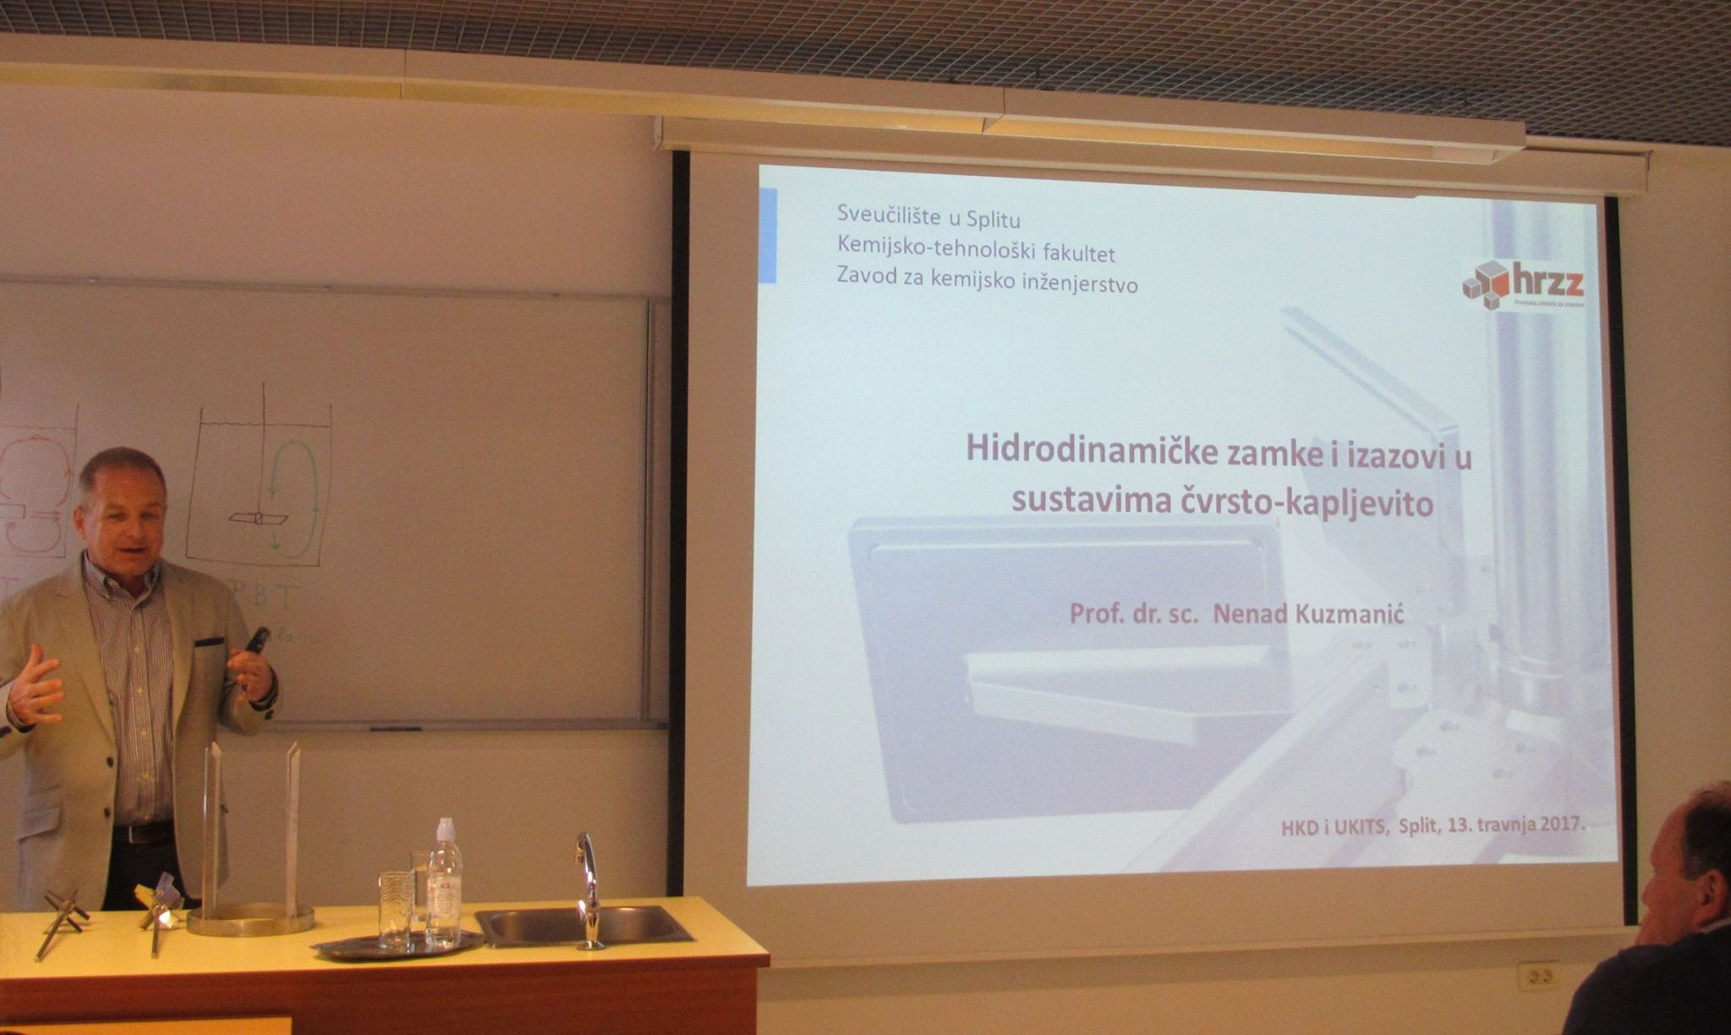
Na 204. kolokviju održanom 13. travnja 2017. godine prof. dr. sc. Nenad Kuzmanić, predstojnik Zavoda za kemijsko inženjerstvo Kemijsko - tehnološkog fakulteta u Splitu održao je predavanje pod naslovom "Hidrodinamičke zamke i izazovi u sustavima čvrsto-kapljevito". Kolokvijem je predsjedavala prof. dr. sc. Branka Andričić. Kolokvij je organiziran u suradnji s Udrugom kemijskih inženjera i tehnologa Split.

Slide 5
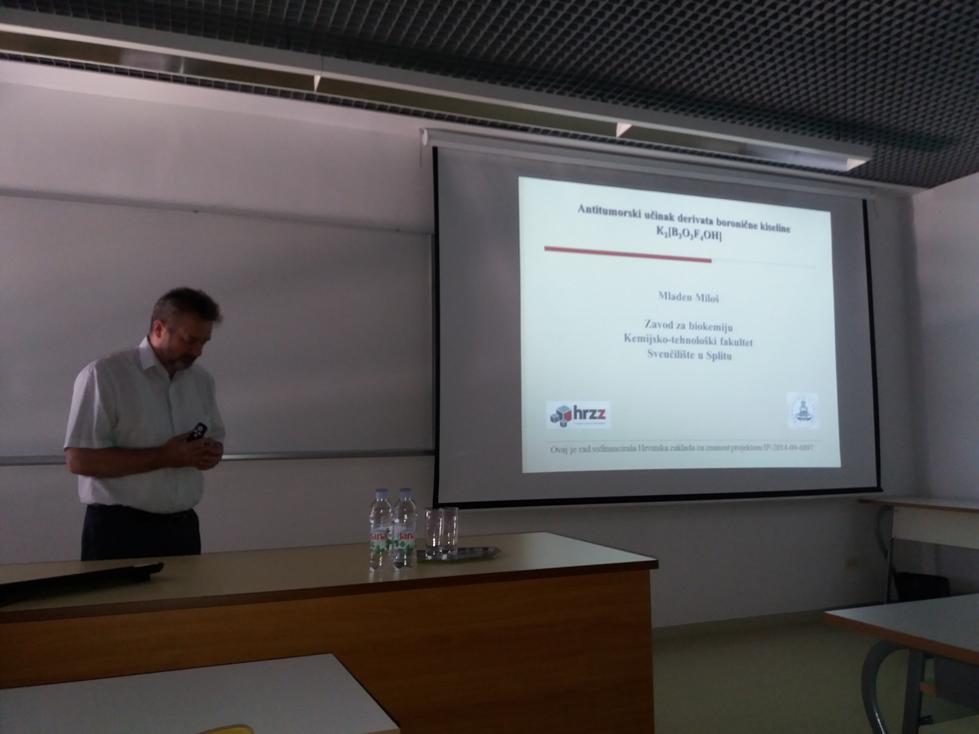
Na 205. kolokviju održanom 25. svibnja 2017. godine prof. dr. sc. Mladen Miloš iz Zavoda za biokemiju Kemijsko - tehnološkog fakulteta u Splitu održao je predavanje pod naslovom “Antitumorski učinak derivata boronične kiseline, K₂[B₃O₃F₄OH]” Kolokvijem je predsjedavao prof. dr. sc. Zoran Grubač.

Slide 6
Članovi HKD-Split bili su aktivni u popularizaciji kemije kroz projekt popularizacije znanosti MZO, pod nazivom "Znanstvena školica". Objavljeno je 10 članaka s opisanim kemijskim eksperimentima u osnovnoškolskom časopisu „Smib“

